Slide 1
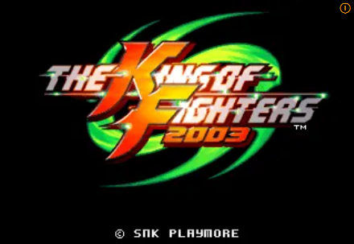
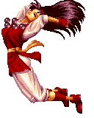
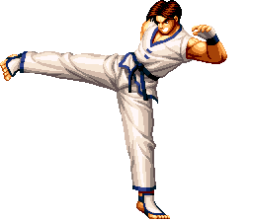
KING OF FIGHT
2DGP 1차 게임발표
곽승준

Slide 2
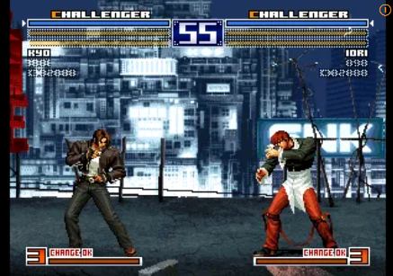
게임 소개
플레이어가 공격과 방어를 적절하게 활용해서 AI와 상대하는 게임
플레이어가 제한 시간 내에 AI와 승패를 나누는 게임

Slide 3
게임 특징
빠른 템포의 격투 게임
커맨드를 활용해 스킬을 발동시켜 변수 창출
방어의 활용으로 상대의 공격 무력화
실시간으로 대응하는 재미가 있는 게임

Slide 4
게임 플레이
왼쪽과 오른쪽으로 나누어져 전투
화려한 액션을 통한 스타일리쉬한 격투

Slide 5
개발일정
1주차 - 프레임워크 제작 & 리소스 수집
2주차 - 리소스 편집 & 이벤트 핸들러 추가
3주차 - 타이틀 신 제작 & 버튼 추가
4주차 - 플레이 신 & 타이머 제작
5주차 - 캐릭터 & 콜라이더 제작 & 사운드 연동
6주차 - 캐릭터 추가 및 구현
7주차 - 캐릭터 버그 수정 & AI구현
8주차 - 버그 수정 & 엔딩 신 구현
추후 - 2p 전투 추가 예정

